Slide 1
02
Descripción general de las pruebas del SARS-CoV-2

Slide 2
Declaración de exención de responsabilidades
Plataforma de la OMS de aprendizaje de seguridad sanitaria: Materiales didácticos
Estos materiales didácticos de la OMS son © Organización Mundial de la Salud (OMS) 2022. Reservados todos los derechos.
El uso de estos materiales está sujeto a las condiciones de uso de los materiales didácticos de la plataforma de aprendizaje de seguridad sanitaria de la OMS que usted aceptó al descargarlos y que pueden consultarse [en inglés] en la plataforma de aprendizaje de seguridad sanitaria en: https://extranet.who.int/hslp.
Si usted adapta, modifica, traduce o cambia de cualquier otra manera el contenido de estos materiales, no debe dar a entender que la OMS respalda en modo alguno esas modificaciones ni puede usar el nombre o el logo de la OMS en dichos materiales modificados.
Además, sírvase informar a la OMS de cualquier modificación de estos materiales que usted utilice públicamente, para fines de registro y desarrollo continuo, enviando un mensaje de correo electrónico a ihrhrt@who.int.

Slide 3
Objetivos de aprendizaje
Al final de este módulo, usted podrá:
explicar el papel de los medios diagnósticos en la atención de los pacientes con COVID-19;
describir los diferentes medios diagnósticos para la COVID-19 y dónde pueden usarse.

Slide 4
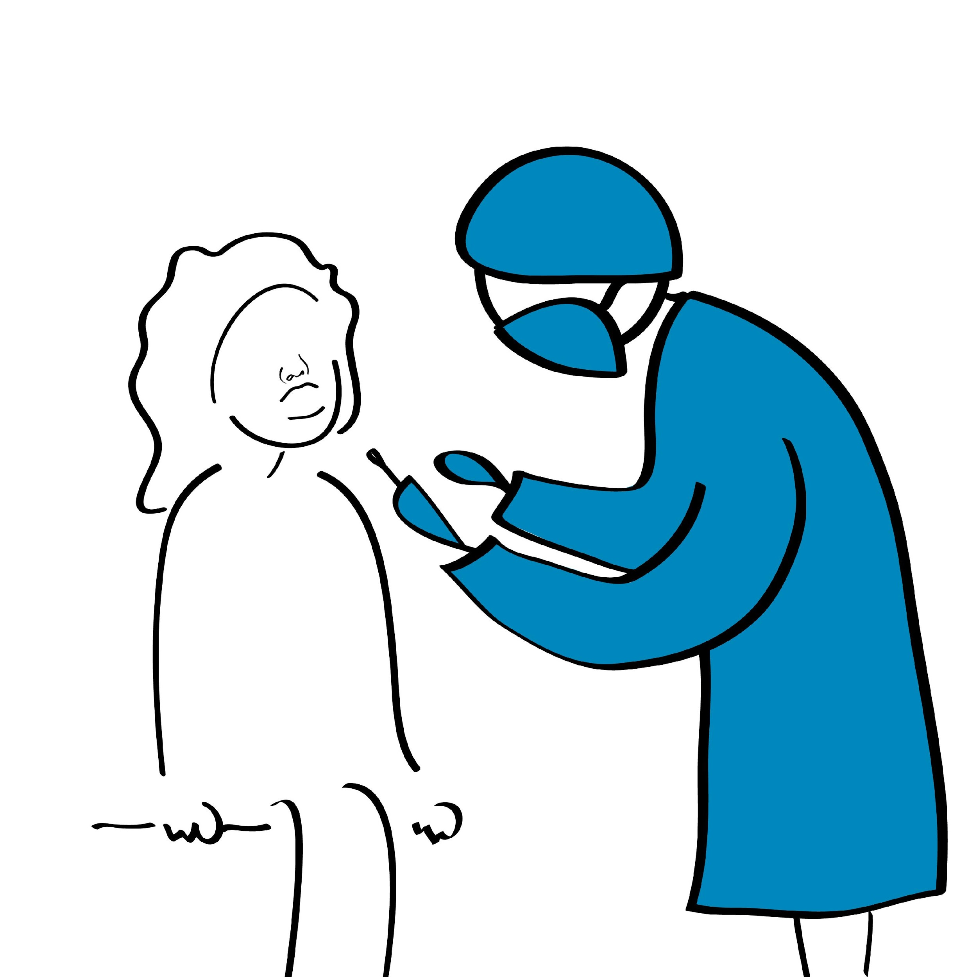
Análisis de la situación de la COVID-19
El análisis de la situación puede consultarse en el panel de información de la OMS sobre la COVID-19: https://covid19.who.int.
Mientras la pandemia continúa avanzando con la aparición y la propagación de nuevas variantes, las pruebas diagnósticas siguen siendo un medio esencial para luchar contra la COVID-19.

Slide 5
Medios diagnósticos en la respuesta a la COVID-19
Las pruebas diagnósticas son un componente fundamental de la respuesta a la COVID-19, ya que pueden usarse para:
confirmar la infección en los pacientes que cumplen los criterios clínicos de COVID-19;
realizar un tamizaje para detectar la infección en personas asintomáticas con alto riesgo de infección, que comprenden los contactos (de casos confirmados o probables) y los trabajadores de la salud;
realizar con rapidez un tamizaje de los casos presuntos (especialmente en contextos comunitarios);
determinar la exposición (actual y previa) al virus para conocer la extensión real del brote, mapear la pandemia en los diversos países y hacer el seguimiento de las tendencias.

Slide 6
Términos básicos
Antígeno
Anticuerpo
Los antígenos son estructuras moleculares extrañas al cuerpo que pueden desencadenar una respuesta inmunitaria.
Un anticuerpo es una proteína (también llamada inmunoglobulina) producida por el sistema inmunitario del cuerpo que es capaz de reconocer y actuar sobre un antígeno para causar su destrucción.

Slide 7
Tipos de pruebas usadas en la respuesta a la COVID-19 (1)
Tipo | Diana | Uso | Método | Ubicación
Pruebas moleculares (análisis basados en la PCR) | Material genético del virus | Detección de una infección en curso por el SARS-CoV-2* | Amplificación de pequeñas cantidades de genoma vírico (ARN) hasta alcanzar niveles detectables | Laboratorio o cerca del paciente
Pruebas de antígenos | Proteínas del virus | Detección de una infección en curso por el SARS-CoV-2 | Captura de antígenos en una tira reactiva que causa un cambio de color (por ejemplo, PDR para la malaria) | Punto de atención
Pruebas de anticuerpos | Anticuerpos que producen los pacientes en respuesta a la infección | Evaluación de infecciones pasadas | Captura de anticuerpos en una tira reactiva₁ o en un recipiente de análisis que causa un cambio de color, lectura manual o con el empleo de un instrumento | Laboratorio o punto de atención§
* Algunas pruebas también están diseñadas para detectar e identificar variantes. No son pruebas de diagnóstico, pero pueden ser útiles para hacer un seguimiento de las variantes en el marco de la estrategia de vigilancia de variantes de un país.
§ Según los datos disponibles en la actualidad, la OMS recomienda el uso de estas nuevas pruebas inmunodiagnósticas en el punto de atención solo en los entornos de investigación. No deben usarse en otro entorno, lo que incluye la toma de decisiones en la práctica clínica, mientras no se disponga de evidencia que apoye su uso en indicaciones específicas. Organización Mundial de la Salud. Advice on the use of point-of-care immunodiagnostic tests for COVID-19. Disponible en: https://www.who.int/publications/i/item/advice-on-the-use-of-point-of-care-immunodiagnostic-tests-for-covid-19-scientific-brief

Slide 8
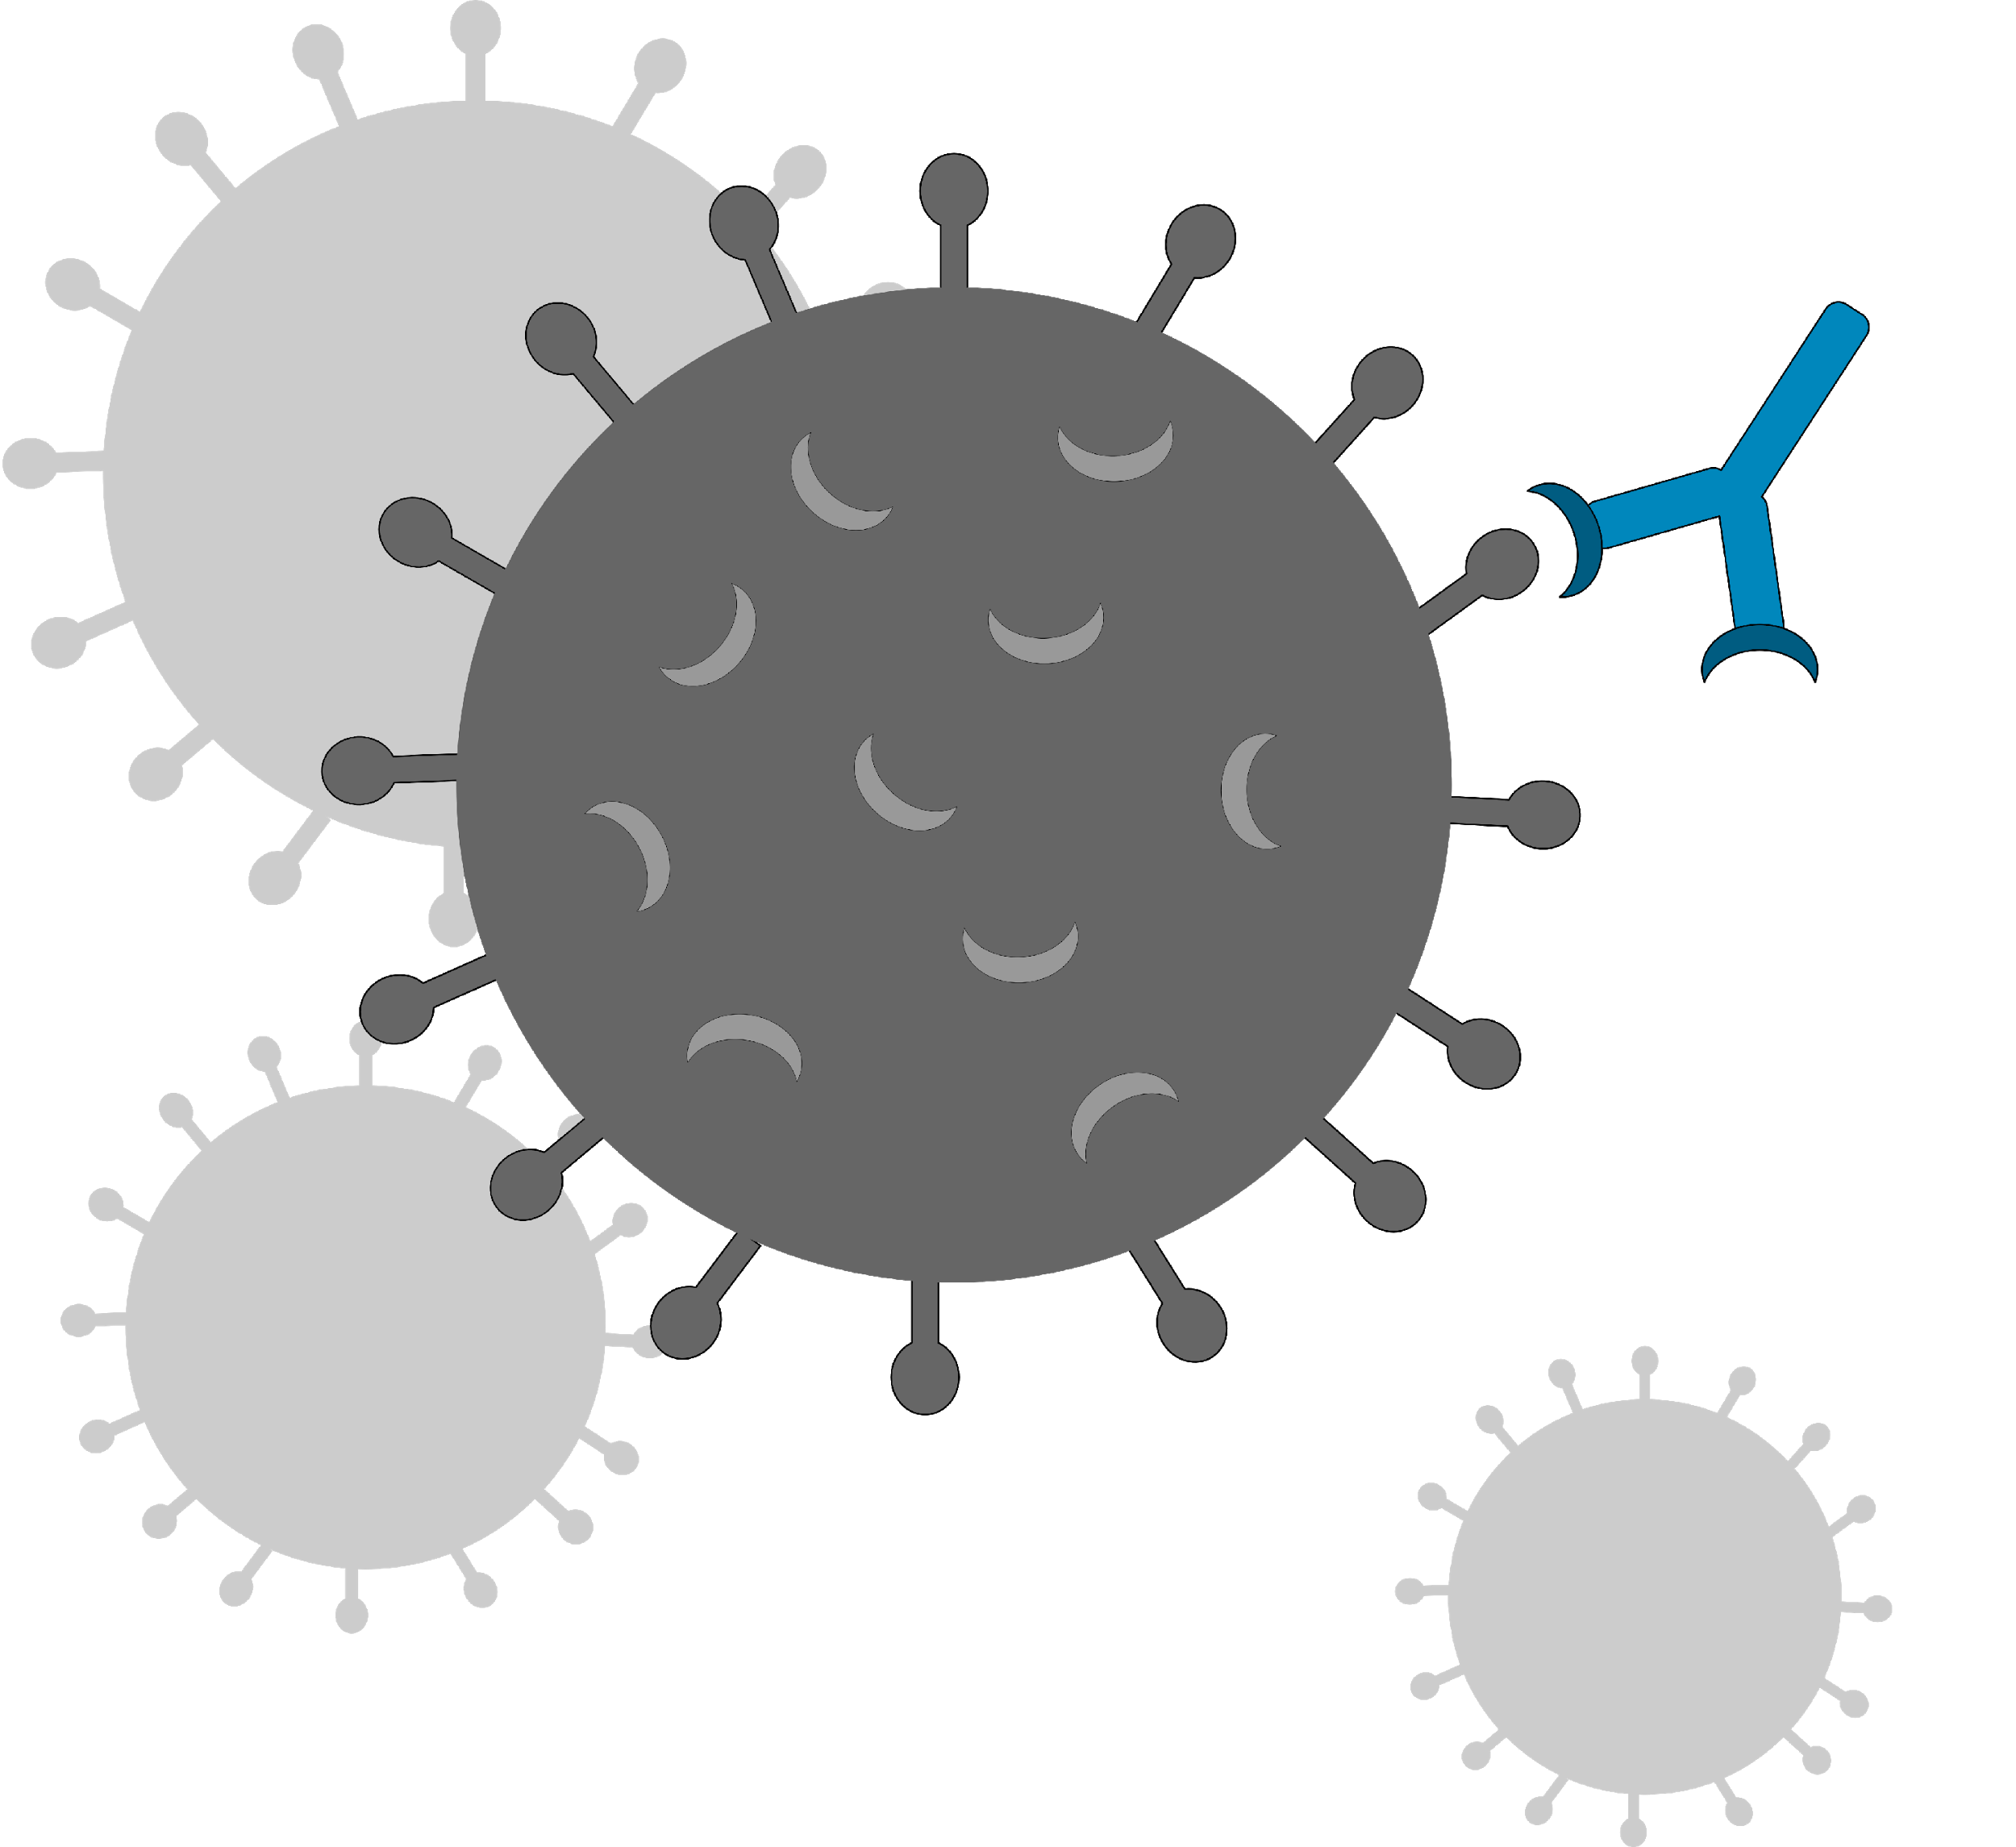
Tipos de pruebas usadas en la respuesta a la COVID-19 (2)
Representación esquemática simplificada de las proteínas del SARS-CoV-2 detectadas mediante las PDR-Ag y de los anticuerpos humanos
Anticuerpos humanos específicos del virus detectados mediante pruebas de anticuerpos
Proteínas víricas detectadas mediante pruebas de antígenos (PDR-Ag)
Antígenos víricos del SARS-CoV-2
Anticuerpos humanos

Slide 9
Tipos de pruebas usadas en la respuesta a la COVID-19 (3)
Otros tipos de pruebas:
Tipo | Diana | Uso | Método | Ubicación
Secuenciación | Material genético del virus | Identificación de variantes: detección de mutaciones del virus en muestras positivas para el SARS-CoV-2 | Amplificación y secuenciación de parte o la totalidad del genoma vírico (ARN) para determinar su composición (secuencia de ARN) | Laboratorio especializado
Cultivo | Virus | Evaluación del efecto de los fármacos o los anticuerpos en el crecimiento del virus | Cultivo del virus para realizar pruebas especializadas (por ejemplo, reacción contra los anticuerpos) | Laboratorio especializado

Slide 10
PDR de antígenos del SARS-CoV-2
Es fácil de realizar y proporciona un resultado rápido.
La realizan operadores capacitados o particulares ateniéndose rigurosamente a las instrucciones de cada fabricante.
Es importante seguir las instrucciones de uso específicas de cada prueba, ya que los reactivos y los procedimientos, incluidos los tiempos de incubación, pueden diferir en las distintas pruebas de este tipo.

Slide 11
Puntos clave
Las pruebas diagnósticas son fundamentales para confirmar el diagnóstico de COVID-19 y para realizar el tamizaje de los contactos asintomáticos de casos confirmados o probables.
Las pruebas diagnósticas rápidas de antígenos del SARS-CoV-2 (PDR-Ag) se utilizan para detectar proteínas virales y, por lo tanto, las infecciones en curso por el SARS-CoV-2.
Las PDR-Ag del SARS-CoV-2 se pueden utilizar en el punto de atención con un equipo mínimo.

Slide 12
¿Alguna pregunta?

